Slide 1
АКТУАЛЬНЫЕ ПРОБЛЕМЫ ПРОЕКТИРОВАНИЯ ДОРОЖНЫХ ОДЕЖД
Государственное казённое учреждение Новосибирской области
"Территориальное управление автомобильных дорог Новосибирской области"
Никулич Октябрина Владимировна
ведущий эксперт отдела проектной документации
и ценообразования ГКУ НСО ТУАД

Slide 2
ОБЕСПЕЧЕНИЕ КАЧЕСТВА ПРОЕКТИРОВАНИЯ ДОРОЖНЫХ КОНСТРУКЦИЙ
01.
Анализ нормативных документов по расчету нежестких дорожных одежд
02.
Анализ конструкций дорожных одежд и их стоимости в рамках последних изменений в требованиях нормативных документов
03.
Необходимость научных изысканий и учета региональных особенностей при проектировании дорожных конструкций.

Slide 3
Методика проектирования нежестких дорожных одежд в Российской Федерации
ВСН-46-60/Минтрансстрой СССР Инструкция по назначению конструкций дорожных одежд нежесткого типа
ВСН 46-72/Минтрансстрой СССР Инструкция по проектированию дорожных одежд нежесткого типа
ВСН 46-83/Минтрансстрой СССР Инструкция по проектированию дорожных одежд нежесткого типа
ОДН 218.046-01 Проектирование нежестких дорожных одежд
Согласно Письму Росавтодора от 09.03.2023 № 05-32/8217 ОДН 218.046-01 признан не подлежащим применению распоряжением Минтранса России от 13.02.2023 № ВИ-26-р
Во всех представленных документах заложена методика, использующая упрощенную схему: приведение многослойной конструкции к двухслойной и использование номограмм для определения НДС
ПНСТ 265-2018 Дороги автомобильные общего пользования. Проектирование нежестких дорожных одежд
ПНСТ 542-2021 Дороги автомобильные общего пользования. Нежесткие дорожные одежды. Правила проектирования
ПНСТ 542-2021
Действующий. С ограниченным сроком действия
с 01.06.2021 по 31.05.2024

Slide 4
Учет требований ПНСТ 542-2021
Для устройства асфальтобетонных слоев дорожных одежд капитального и облегченного типа закреплены ЩМА по ГОСТ Р 58401.2 и ГОСТ Р 58406.1, асфальтобетоны по ГОСТ Р 58401.1 и ГОСТ Р 58406.2
При расчете дорожных одежд на прочность и морозоустойчивость толщина верхнего слоя, должна быть уменьшена на величину максимально допустимой глубины колеи в соответствии с ГОСТ Р 50597
Изменились требования в сторону увеличения морозозащитного слоя согласно п. 7.3.3 ГОСТ Р 59120-2021
Появились рекомендации для дорог с капитальным типом дорожной одежды по устройству верхнего слоя основания, укрепленного вяжущим

Slide 5
Изменения в требованиях к грунтам земляного полотна автомобильных дорог
ПНСТ 542-2021 Дороги автомобильные общего пользования. Нежесткие дорожные одежды. Правила проектирования
6.13.1 Величина общего модуля упругости на поверхности рабочего слоя земляного полотна (при расчетной влажности грунта земляного полотна) в зависимости от ДКЗ должна быть не ниже следующих значений:
- 60 МПа - в ДКЗ I и II;
- 53 МПа - в ДКЗ III;
- 45 МПа - в ДКЗ IV, V.

Slide 6
Динамика изменения стоимости строительства дорожной одежды

Slide 7
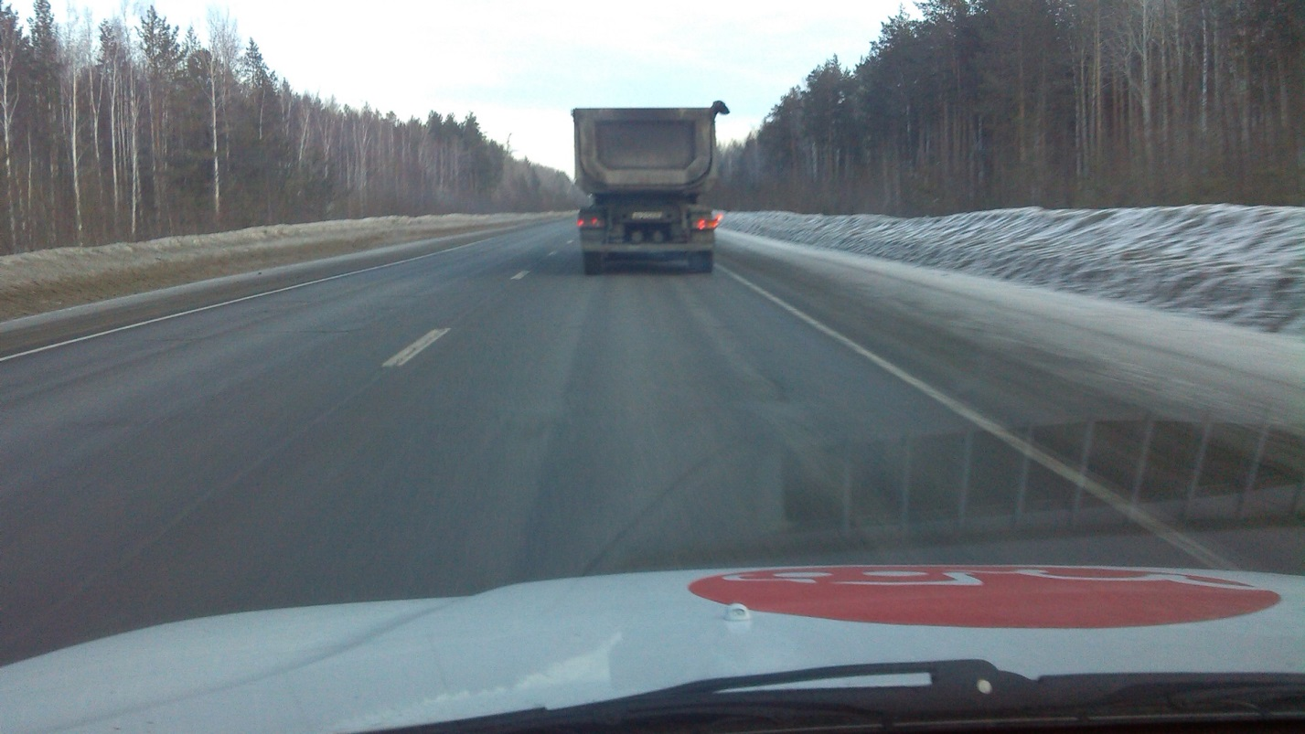
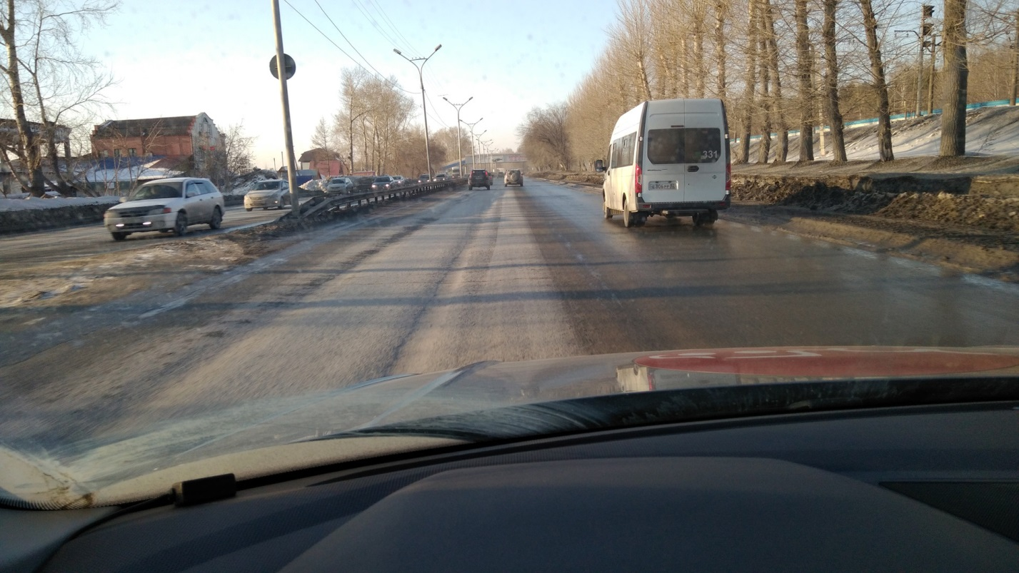
Колееобразование при использовании асфальтобетонов по ГОСТ Р 58401.1, ГОСТ Р 58401.2, ГОСТ Р 58406.1, ГОСТ Р 58406.2

Slide 8
Для решения проблем по повышению качества проектирования дорожных конструкций необходимо :
проведение научных изысканий в области изучения асфальтобетонов по ГОСТ Р 58401, ГОСТ Р 58406 в холодном климате, геосинтетики и укрепления грунтов рабочего слоя земляного полотна в перспективе межремонтных сроков;
разработка единой методики расчета геосинтетики и обеспечение единообразия ее реализации в программных комплексах для проектирования дорожных одежд;
дальнейшее совершенствования методики расчета нежестких дорожных одежд с проведением испытаний материалов статическим и динамическим нагружением на специальных полигонах, не только в Москве, но и в регионах страны с различными климатическими условиями, в том числе с использованием данных станции мониторинга на существующих участках автомобильных дорог.

Slide 9
Спасибо
за внимание

